Slide 1
Пространственные представления

Slide 2
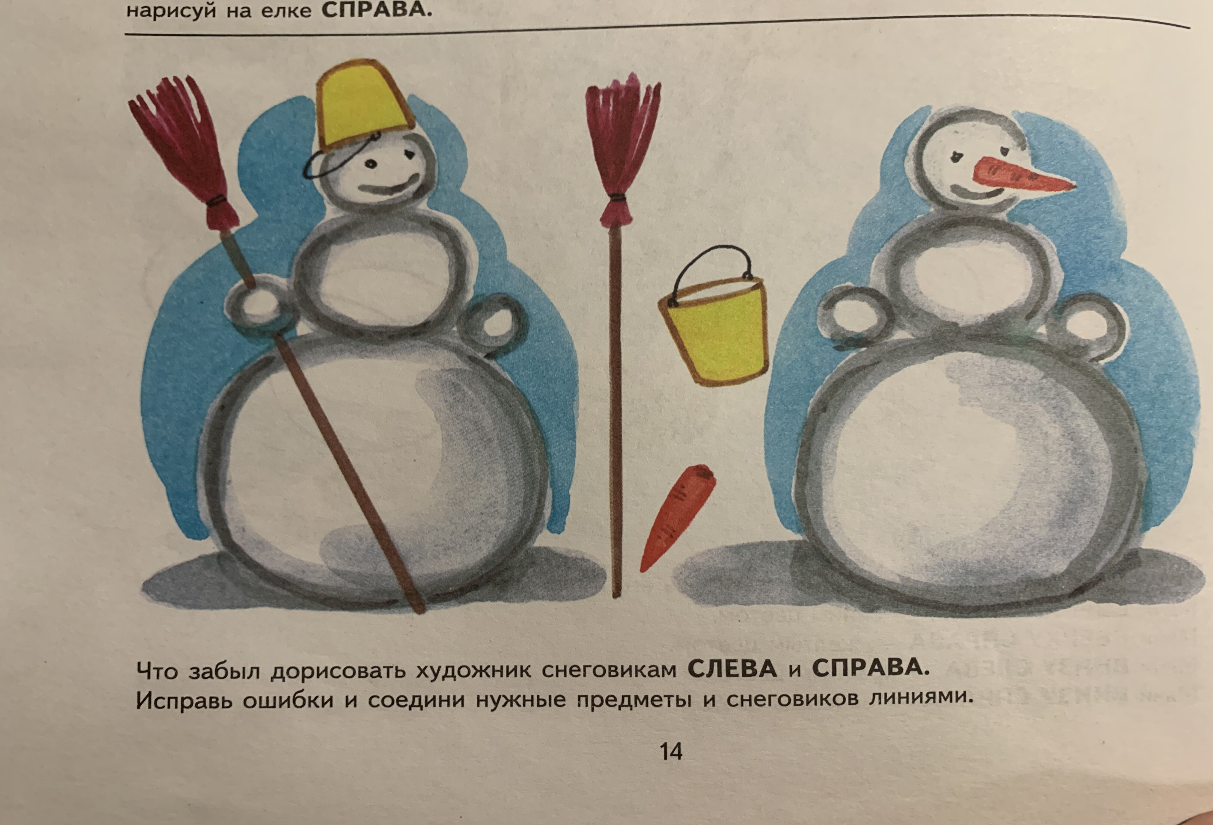

Slide 8
Тут изображена детская площадка. Рассмотри и назови, кто стоит:
За машиной
Перед качелями
За горкой
Куда нужно пройти маме с сыном чтобы попасть на горку?

Slide 9
Игра «Муха»

